Slide 1
Vídeňský kongres
1814 - 1815

Slide 2
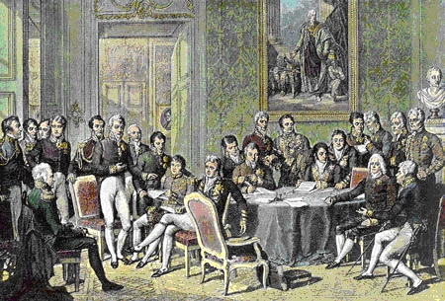
Cíle jednání
legitimita bývalých vládnoucích rodů
zásada rovnoprávnosti
potrestání Francie
restaurace

Slide 3
Výsledky
Francie – pařížský mír:
hranice do r. 1792
3 roky okupace východofrancouzských pevností
Ludvík XVIII.
reparace
Anglie:
část francouzských a holandských kolonií
Helgoland
Malta
Kapsko
Cejlon
převaha na moři
Rusko:
zisk velkovévodství varšavského - Kongresovka
Finsko
Besarábie
Prusko:
zisk ½ Saska
Porýní
Vestfálsko
Přední Pomořany

Slide 4
Výsledky
Švédsko: Norsko
Nizozemské království
Belgie + Nizozemí
Švýcarsko
Itálie – rozdělená
Rakousko: Lombardie, Benátsko
Habsburkové: Toskánsko
Bourboni: Neapolsko
Království sardinské – dyn. savojská:
papežský stát
Německo- rozdrobené
1814 – Německý spolek;
Říšský sněm ve Frankfurtu

Slide 5
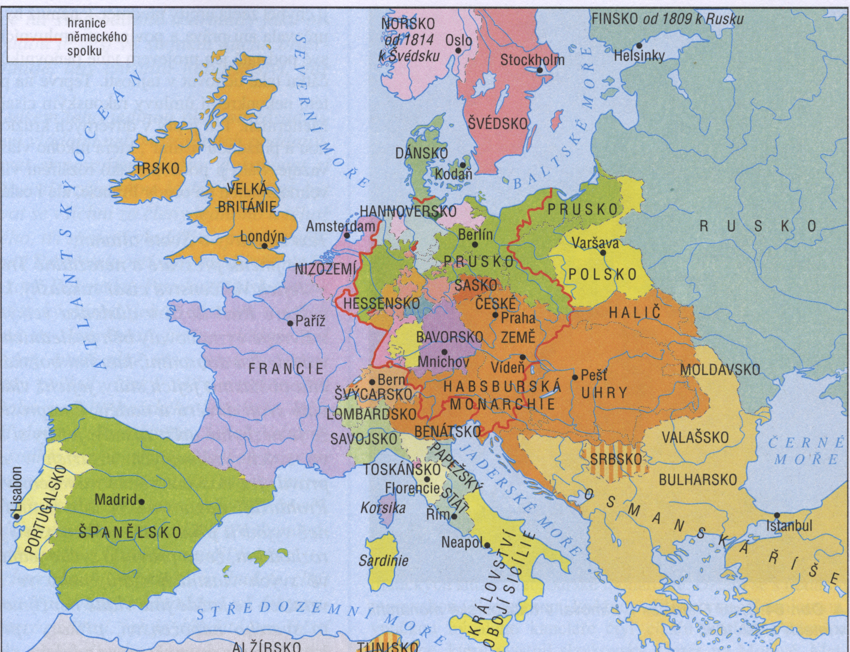

Slide 6
Systém vztahů – rovnováha sil
tzv. pentarchie
Restaurace ve Francii, Španělsku, Portugalsku, Neapolsku
Kongres = zklamání ⇐ ideálem – národní stát
Kvietismus
Svatá aliance (září 1815)
Alexandr I.
zásada intervence

